Slide 1
Part-of-Speech Tagging и с чем его едят

Slide 2
Что за зверь
Мама мыла раму
Признаки, потенциально полезные для дальнейшего анализа предложения
мама
NOUN
Case=Nom
Gender=Fem
Number=Sing
мыть
VERB
Tense=Past
Number=Sing
Gender=Fem
Voice=Act
VerbForm=Fin
Mood=Ind
рама
NOUN
Case=Acc
Gender=Fem
Number=Sing

Slide 3
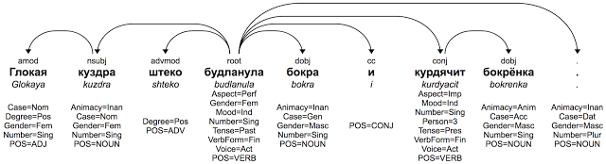
Пример
Разбор от Syntaxnet

Slide 4
Почему это сложно
Омонимия между лексемами
Косил косой косой косой
Вижу стол / стол стоит
Именительный или винительный падеж?
Омонимия внутри лексемы

Slide 5
Как приготовить state-of-the-art POS-tagger для русского языка
Можно позаимствовать у pymorphy
Берем хороший словарь русского языка:
Содержащий грамматические значения словоформ
Обучаем нейронку для выбора лучших наборов тегов
Тренируем на большом корпусе
MorphoRuEval-2017
Model | Fiction Accuracy | News Accuracy | Social Accuracy
Best other model | 94.16% / 65.23% | 93.71% / 64.8% | 92.29% / 65.85%
Model without fine tuning | 95.30% / 73.35% | 97.54% / 79.89% | 95.15% / 75.00%
Model with fine tuning | 97.45% / 81.98% | 97.37% / 87.71% | 96.52% / 81.34%
Точность по словам
Точность по предложениям

Slide 6
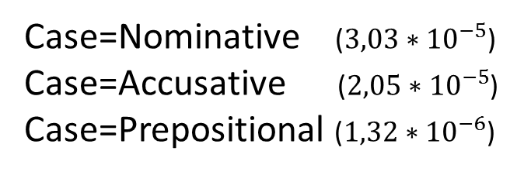
Какие брать признаки
Из словаря:
Возможные грамматические значения слова
Частотности форм слова с данными падежами
Case=Nominative ($3,03∗{10}^{−5}$)
Case=Accusative ($2,05∗{10}^{−5}$)
Case=Prepositional ($1,32∗{10}^{−6}$)
сердце NOUN
Gender=Neuter Number=Singular
Из написания слова:
Тип капитализации (Proper, UPPER, lower, FiXed)
Суффиксы и префиксы слова: с-, се-, сер-, -дце, -це, -е
Словоформенные эмбединги

Slide 7
Какую строить нейронную сеть
Вероятности классов
Выход:
Полносвязный слой + BatchNormalization + ReLU
Bidirectional LSTM
Входы:
Словоформенные признаки
Эмбединги слов

Slide 8
На что стоит обратить внимание
Имеет смысл строить легкую модель: взять случайно инициализируемые эмбединги для топ-5000 самых частотных словоформ
Здорово помогает дообучение модели: лучшая модель предобучалась на корпусе с 30 млн токенов, а дообучалась на корпусе 1 млн токенов, но более подходящей жанровой составляющей и разметкой

Slide 9
Пример работы
Глокая куздра штеко будланула бокра
глокий
ADJ
Case=Nom
Gender=Fem
Number=Sing
Degree=Pos
куздра
NOUN
Case=Nom
Gender=Fem
Number=Sing
штеко
ADV
Degree=Pos
будлануть
VERBGender=Fem
Number=Sing
Tense=Past
Voice=Act
бокра
NOUN
Case=Nom
Gender=Fem
Number=Sing
Глокая , куздра штеко будланула бокра
глокать
VERB
Voice=Act
Tense=Notpast
VerbForm=Conv
куздра
NOUN
Case=Nom
Gender=Fem
Number=Sing
штеко
ADV
Degree=Pos
будлануть
VERB
Gender=Fem
Number=Sing
Tense=Past
Voice=Act
бокра
NOUN
Case=Nom
Gender=Fem
Number=Sing

Slide 10
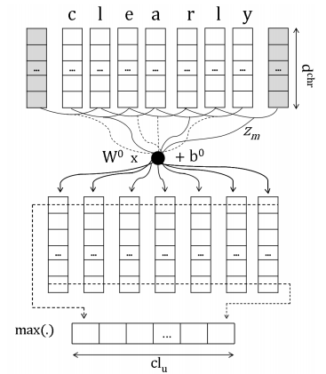
Альтернативные подходы Свертки над символами
Learning Character-level Representations for Part-of-Speech Tagging, Santos, 2015

Slide 11
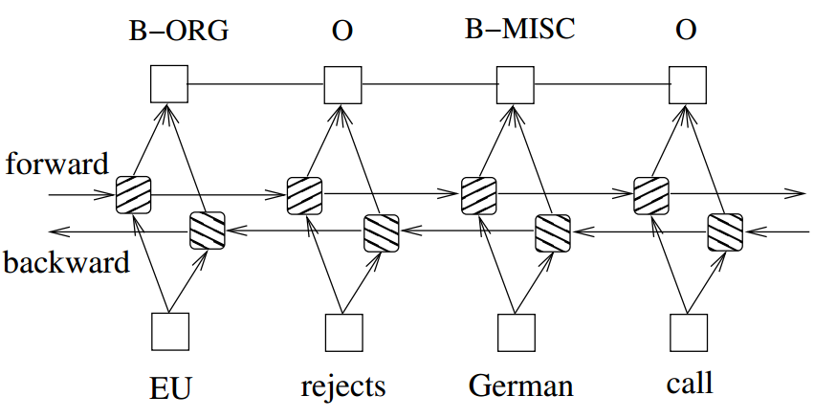
Альтернативные подходы CRF
Bidirectional LSTM-CRF Models for Sequence Tagging, Huang, 2015

